Slide 1
Stikstof
Kunnen we het tij nog keren m.b.t. klimaatverandering en verlies van biodiversiteit?
Naar een nieuwe wereld?
College in het kader van SIM
www.mobilisation.nl

Slide 2
Even voorstellen
MOB bestaat nu 26 jaar, focus op (1) biodiversiteit en (2) klimaat
Afgestudeerd aan RU scheikunde
20 jaar Royal Haskoning
Daarna met collega MOB opgericht
Diverse onderscheidingen

Slide 3
Wat doet MOB?
Op diverse manieren Nederland duurzame richting induwen
Overleg met ministeries, bedrijven, etc.
Juridische procedures, zoeken bij uitspraken RvS 429 hits, 41 in 2022
Vaste kern van 6 mensen, grotendeels juristen

Slide 4
Staat toekomst van de mensheid op het spel?
Is er nog wel een goed leven voor onze (klein)kinderen?

Slide 5
Laudato Si
Wat voor wereld willen we achterlaten aan wie na ons komen, aan de kinderen die nu opgroeien?
Is het concept ‘rentmeesterschap’ oorzaak van falen van de kerken als het gaat om klimaat en biodiversiteit?
Of is het Christendom zelf één van de oorzaken van beide problemen?

Slide 6
Biodiversiteit
Enige echte kapitaal van de mensheid
Basis van ons ecosysteem waarvan wij als mensen volledig afhankelijk zijn
Wij zijn zelf onderdeel van de natuur (Corona)
Echter, we leven alsof dat niet zo is, we lijken te denken dat we boven de natuur staan
Het is nu natuur óf wij
Dit moet anders!

Slide 7
Genesis
Toen zei God: "Laat ons de mensen maken naar ons beeld, naar onze gelijkenis, zodat zij heersen over de vissen in de zee en de vogels in de lucht, over het vee en alle wilde dieren,en over alle schepselen die zich over de grond bewegen.”
Kortom: mens heer en meester over schepping
Rentmeesterschap

Slide 8
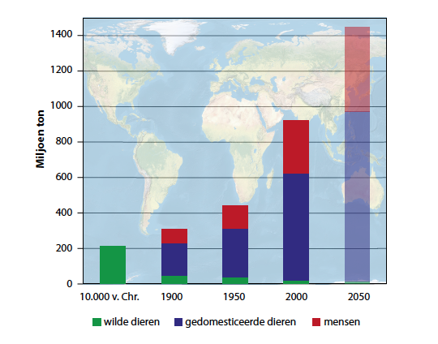

Slide 9
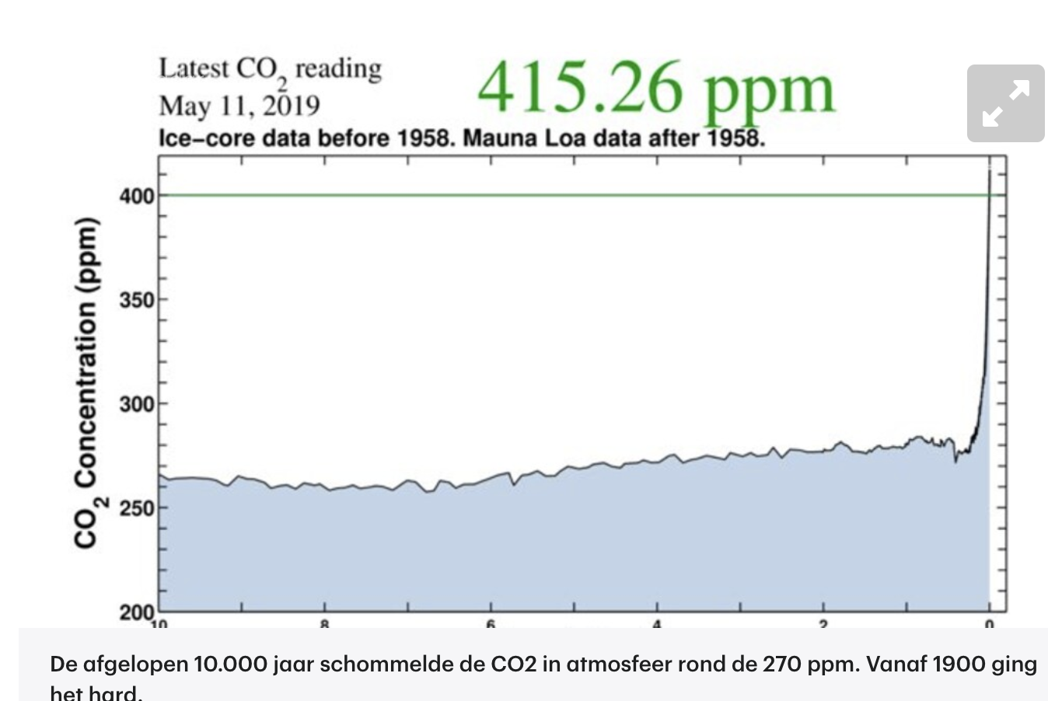

Slide 10
Biodiversiteitsverlies Nederland
85%
t.o.v. van 100 jaar geleden

Slide 11
Ammoniak (NH3) en stikstofoxiden (NOx)
Slecht voor de mens: doden als gevolg van secundaire aerosolen
Verzuring en vermesting van de bodem
Verschraling van bodemleven
Verdwijnen van planten
Verdwijnen van insecten
Verdwijnen van vogels

Slide 12
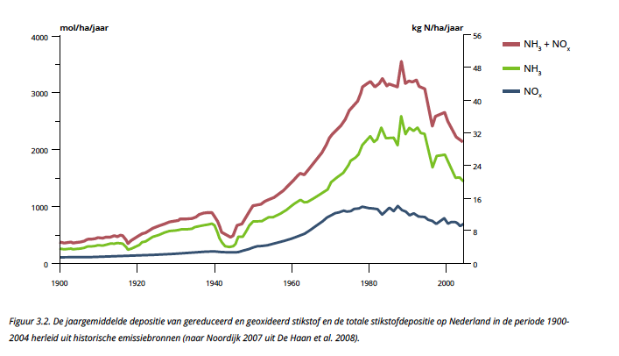

Slide 13
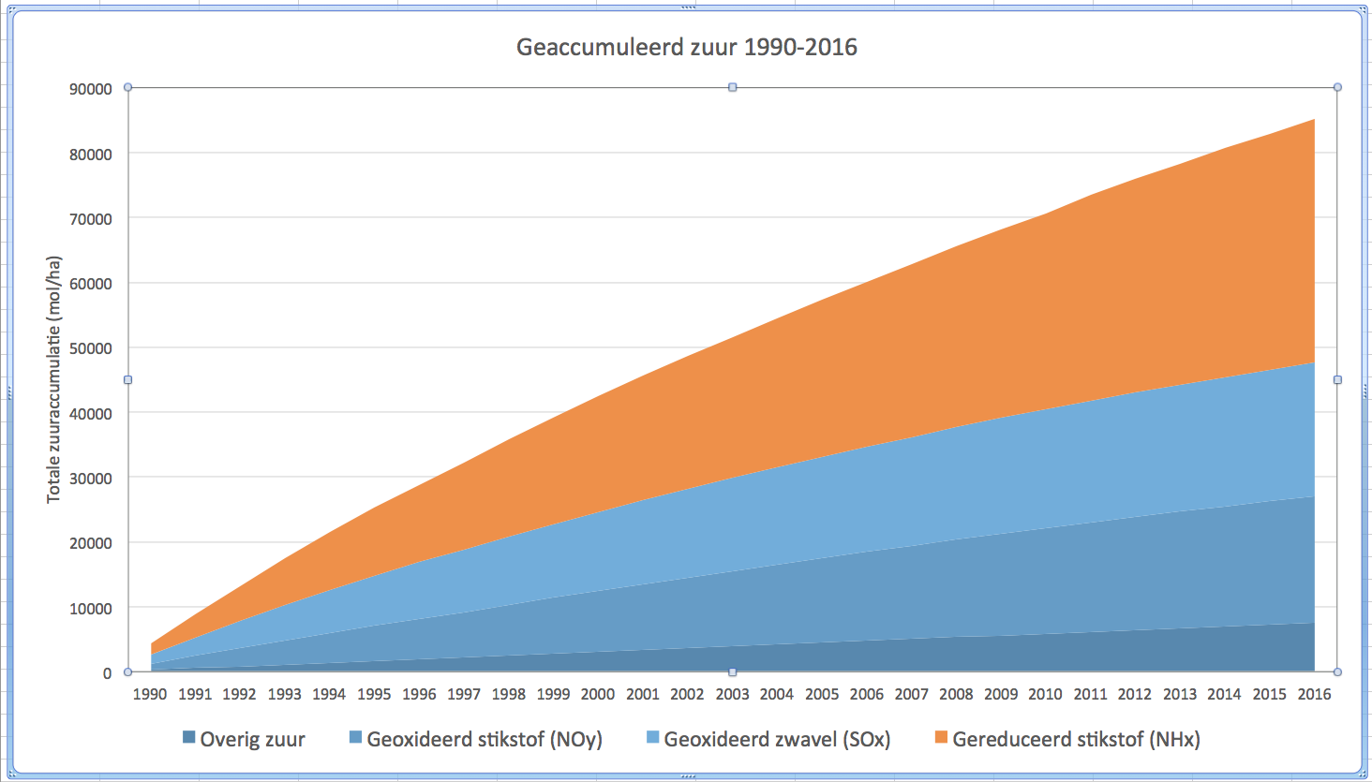

Slide 14
Wat is er gebeurd sinds 2015?
Medio 2015 PAS in werking: programma op krediet
Uitspraak Europese Hof van november 2018, van toepassing op heel Europa
Nederland: Uitspraak van Raad van State mei 2019: PAS exit
Sindsdien zit Nederland deels ‘op slot’ en natuurdegradatie gaat door

Slide 15
‘Op slot’
Veehouderijen/m.u.v. intern salderen
Industrie
Vliegvelden, Schiphol, Rotterdam, Eindhoven hebben geen natuurvergunning
Ook in België na vernietigingen van vergunningen van gascentrales en veehouderijen, Zaventem
Nu een concreet programma, massale protesten

Slide 16
Bronnen van “stikstof”
Landbouw 46% (67%)
Verkeer 11%
Industrie en gebouwde omgeving 8%
Ammoniak uit zee 2%
Buitenland 32%
Landbouw 90% van ammoniakemissies

Slide 17
Commissie Remkes I
50% reductie in 10 jaar van alle bronnen:
Agrarische sector
Industrie
Verkeer
Luchtvaart
Coalitie akkoord 50%
WSN 50% in 2035
Eerste stap

Slide 18
Agrarische sector
Geïntegreerde aanpak (KBG)
Klimaat (CO2, CH4 en N2O)
Biodiversiteit
Gezonde voeding
Nederland: intensieve veehouderij kost ons geld als je externe kosten meeberekent

Slide 19
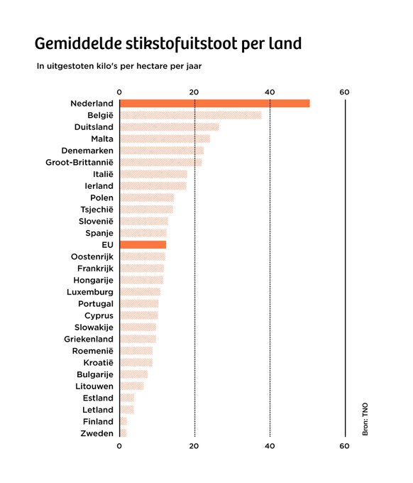

Slide 20
Maatregelen landbouw
Volledige herstructurering van landbouw, 75% reductie veestapel
Uitkopen van boeren: € 10-30 miljard (veenweidegebieden en dichtbij natuur)
Overgang naar extensieve grondgebonden veeteelt op beperkte schaal
Voldoende tax op dierlijke producten: vlees, melk, boter, kaas, eieren, etc.
Beter inkomen van boeren

Slide 21
Integratie met klimaat
Leidse wetenschappers recent:
Rijke westen moet vleesconsumptie met 80% omlaag brengen
Reductie van veestapel in Nederland met 80%
Alleen dan is er nog kans om het tij te keren
Wij (Europa) hebben een grote historische schuld aan toename van CO2 in de lucht

Slide 22
Zoönosen
Coronavirus overgesprongen van dier op mens
Vogelgriepvirus is ontstaan in intensieve veehouderij/Kippenstallen
Q-koorts idem, etc.
Slaat over op dieren als vogels, maar ook op zoogdieren als vossen
Risico’s voor de mens groot

Slide 23
Wat doen we?
Geitenpaadjes zoeken om vergunningverlening weer op gang te brengen
Zoals de bouwvrijstelling (zie recente uitspraak van Raad van State)
25 km afkap stikstofberekeningen

Slide 24
Maatregelen elders dan landbouw
Stoppen met geitenpaadjes
Vermindering van stikstofuitstoot van verkeer
Schiphol halveren, Lelystad niet vergroten, MAA dicht, RTHA dicht
Sluiten van kolencentrales en raffinaderijen, Tata (Corus), Yara
Stop met houtstook

Slide 25
Maatregelen
Geen uitbreiding A27
Geen doortrekking van A15
Halvering van autopark

Slide 26
Duur?
Als je externe kosten mee berekent dan levert dit geld op
In samenhang met klimaat, biodiversiteit en gezonde voeding: win-win situatie
Echter, burger gaat inkomen inleveren
Welzijn komt ervoor terug
Politici durven ongemakkelijke waarheid niet te communiceren

Slide 27
Wat is daarvoor nodig?
Kabinet met visie
Politici met lef
Kabinetsbeleid een ramp: vervuiler wordt betaald

Slide 28
Hoe komen we uit het stikstofmoeras?
Revisie van de WSN
Verbied stikstofhandel: stikstofemissies zijn bestuursrechtelijk gezien geen rechten!
Neem latente ruimte in
Reduceer veestapel met 50-80%
Vergun op basis van een solide stikstofbank

Slide 29
Wat er nu gebeurt:
CCS-project Porthos gaat mogelijk sneuvelen als gevolg van stikstof
Uitbreiding netwerk stagneert: Nederland gaat klimaatdoelen in 2030 niet halen
Woningbouw wordt gehinderd
Veehouderijen breiden hier en daar nog uit
Gebrek aan visie en lef van politiek

Slide 30
Rol van de christelijke partijen
Belabberd
CDA, CU, SGP blijven de ontwikkeling naar megastallen steunen
Stemmen in de TK vaak mee met BBB/FvD/PVV
Idem fossiele sector
Steunen daarmee de veevoeder industrie
SGP: MOB stelletje “milieufanaten”, motie: zet MOB en Urgenda bij wet buiten spel: aangenomen

Slide 31
Rol van de kerken?
Niet indrukwekkend
Waarom hebben kerken niet meer invloed op beleid van christelijke partijen?
Proberen de kerken dat wel?
Concept ‘rentmeesterschap’ oorzaak van falen van de kerken als het gaat om klimaat en biodiversiteit?
Conservatieve Christenen oorzaak?

Slide 32
Rol van Staten-Generaal
Beide kamers hebben gefaald in hun taak om niet adequate wetgeving goed te keuren
Voorbeelden: PAS van 2015 en WSN van 2021
Recente motie SGP om Urgenda en MOB juridische mogelijkheden te ontnemen
Aangenomen door de Tweede Kamer
Rechtsstaat of willen we richting Hongarije? Polen?

Slide 33
Wat hebben deel van TK-leden en criminelen gemeen?

Slide 34
Is er nog een goed leven mogelijk voor generaties na ons?
Ongemakkelijke vragen:
Is Nederland in staat om stikstofemissie te halveren en verdere degradatie van natuur te stoppen?
Zal het ons lukken om klimaatverandering te stoppen?
Stelen we niet de toekomst van onze kinderen?

Slide 35
Naar een nieuw wereldbeeld
waarin we erkennen dat de mens te gast is in het ecosysteem van het aardse leven (Winsemius)
waarin we respect op gaan brengen voor al wat leeft
waarin we stoppen met opjagen, mishandelen, vernietigen en afslachten van dieren en hen ook basisrechten geven
fossiele brandstoffen uitbannen

Slide 36
Oplossing is simpel
Laat fossiel onder de grond zitten: stop met kolen, olie en gaswinning
Mensheid over op grotendeels plantaardige voeding
Dat is alles!
Of hebben we dit niet over voor de toekomst van generaties na ons?

Slide 37
Wat doe jij om het tij te keren?
Auto weg, overgaan op deelauto
Biologisch eten als je het kunt betalen
Vlees/vis eten beperken tot eenmaal per week
Huis klimaatneutraal
Niet meer vliegen voor vakantie
Check je ecologische voetafdruk
Waar stem je op?

Slide 38
Verder lezen
Regenesis van George Monbiot
Of kijk op:
https://twitter.com/Sentient_Media/status/1625853820059410434?s=20
https://www.youtube.com/watch?v=xxtxl82zhms
www.mobilisation.nl

Slide 39
Vragen
Welke invloed heeft het huidige stikstofbeleid op onze woningbouwopgave?
Wat kunnen wij zelf doen om de stikstofuitstoot te verminderen/beperken? en toch de woningen willen onderhouden?
Wat kunnen huurders zelf doen?

